Slide 1

PROJECT WORK Applicazione Medico C# Corso Software Developer IFOA 2017
Alessandro Geppi
Simone Mazzola

Slide 2
Aggiornamento in corso…

Slide 3
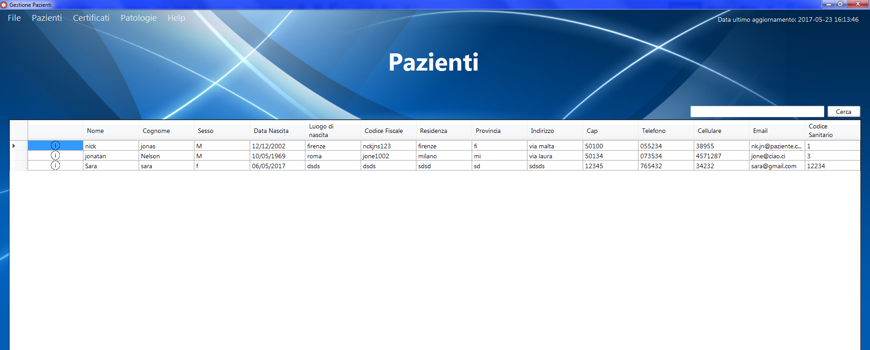
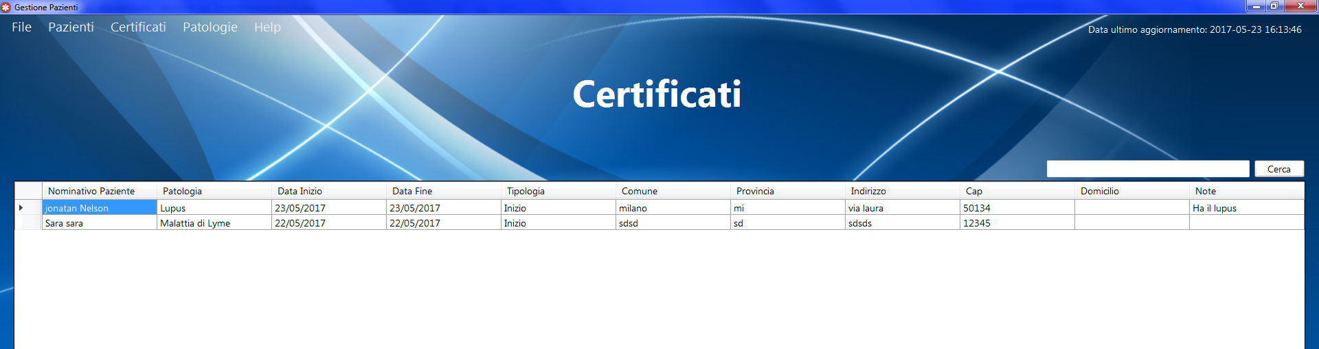
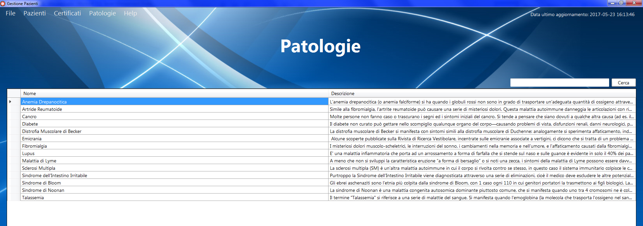

Slide 4
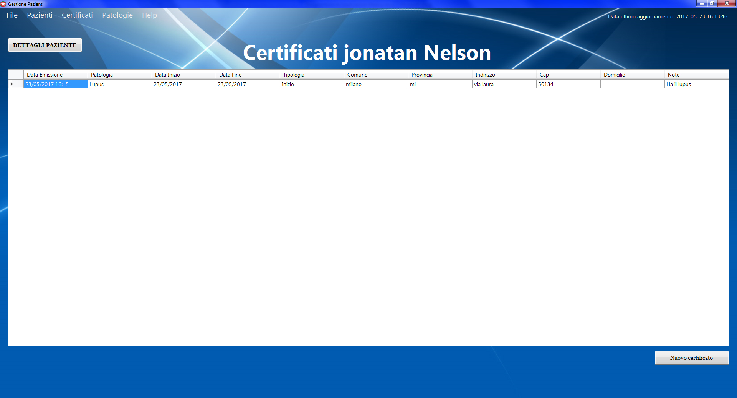
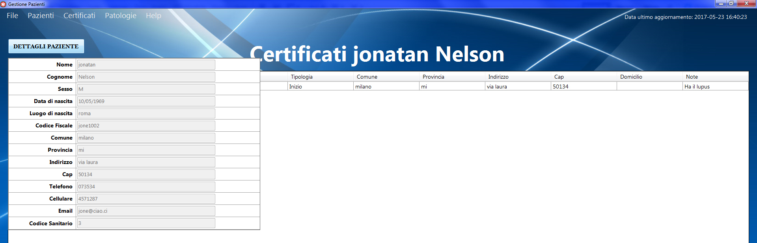

Slide 5
